Slide 1
3. 在空格內填上適當的兩位小數。
(a)
1
10 ＞ ＞ 9.9
10.12
5
(其他正確答案也可接受）
1
10
先將 化爲小數。
5
1
2
10
= 10
= 10.2
5
10
10.2 ＞ ＞ 9.9
10.12

Slide 2
3. 在空格內填上適當的兩位小數。
(b) 41.3%
2
3.99
＜ ＜ 4
9
(其他正確答案也可接受）
將41.3%化爲小數。
41.3%
= 41.3%
= 0.413
2
2
4
將 化爲小數。
= 4.22…
4
= 2＋2÷9
9
9
0.413 ＜ ＜ 4.22…
3.99

Slide 3
12. 一袋三色米中有1.2kg 紅米，0.8kg 黑米和0.5kg
白米。
(a) 每袋三色米中，紅米的重量是白米的
倍。
紅米的重量是白米的：
1.2÷0.5
= 2.4 (倍)
2.4

Slide 4
12. 一袋三色米中有1.2kg 紅米，0.8kg 黑米和0.5kg
白米。
(b) 有紅米、黑米和白米各40kg，最多可包裝
成 袋三色米。
紅米：40÷1.2 = 33(袋)…0.4(kg)
黑米：40÷0.8 = 50(袋)
白米：40÷0.5 = 80(袋)
紅米不足夠包裝成50袋或80袋，
即最多可包裝成33袋。
33

Slide 5
16. 3 瓶小瓶和1 瓶大瓶醬油共有4.3L，1 瓶小瓶和
3 瓶大瓶醬油共有6.5L。小瓶和大瓶醬油各1 瓶，
共有 L醬油。
2.7
小瓶醬油 =  大瓶醬油 = 
＋ = ?
3＋ = 4.3
＋3 = 6.5
4
4(＋)= 10.8
＋ = 10.8÷4 = 2.7
相加
＋4
= 4.3＋6.5

Slide 6
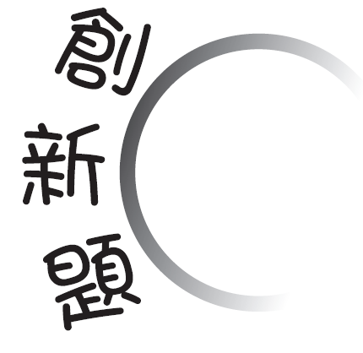
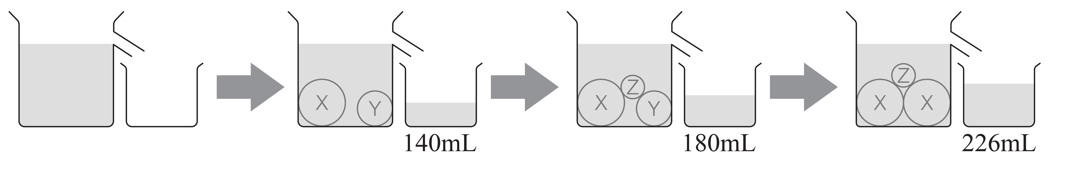

加入
24.
(a) 的體積是 cm³。
40
多加入 ，增加了(180－140)mL。
的體積是： 180－140 = 40(cm³)

Slide 7
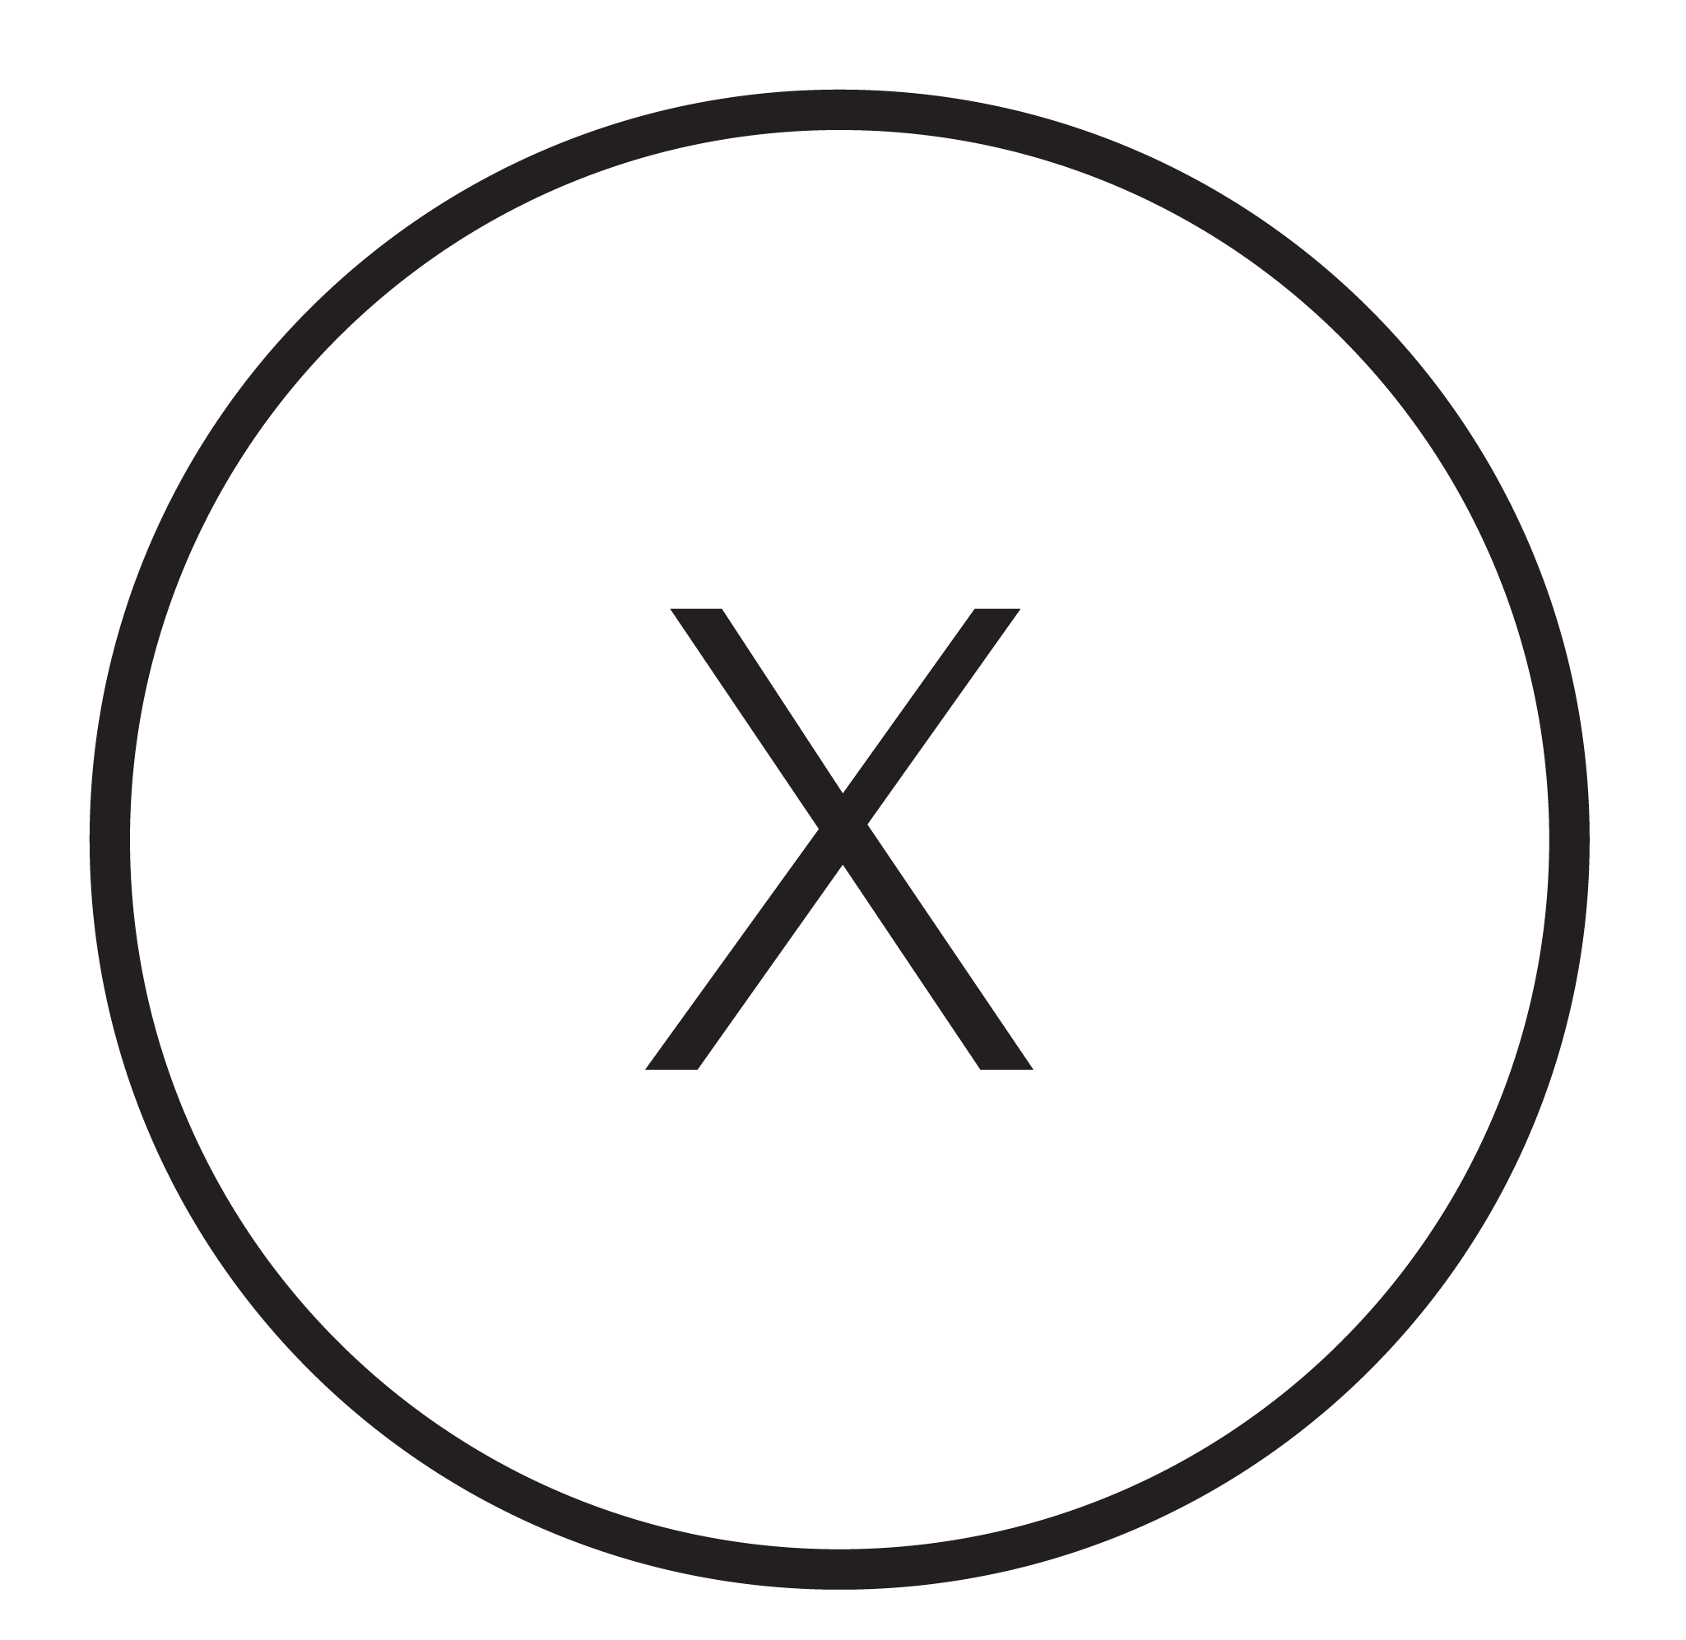
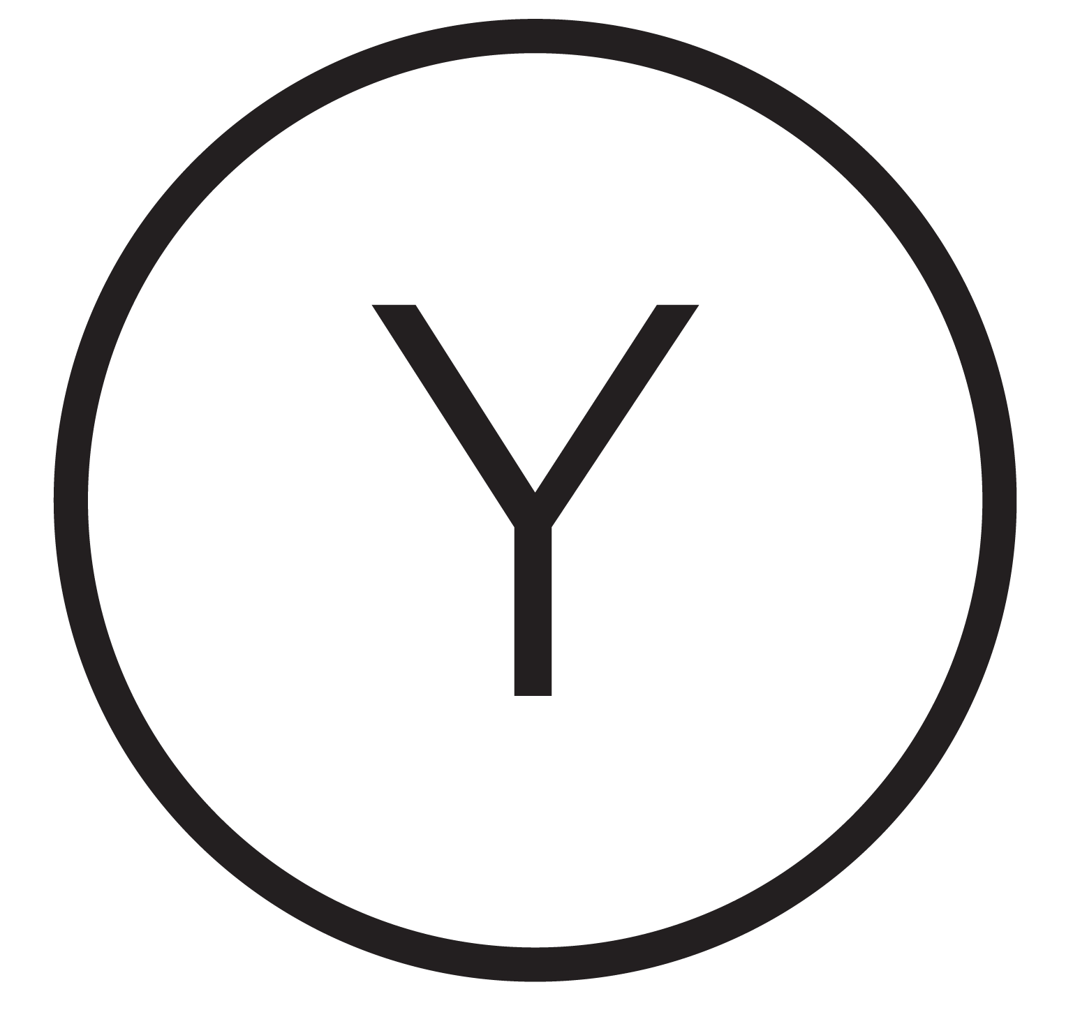
加入
取出
加入
24.
(b) 的體積是 cm³。
93
多加入 ，增加了140mL。
＋ = 140(cm³)
相加
－ = 46(cm³)
＋ ＋ － = 140＋46 (cm³)
取出 ，加入 ，增加了：226－180 = 46(mL)
2 = 186
的體積是：186÷2 = 93(cm³)

Slide 8
加入
24.
(c) 的體積是 cm³。
47
多加入 ，增加了140mL。
＋ = 140(cm³)
由(b)問可知 的體積是93cm³。
的體積是：140－93 = 47(cm³)

Slide 9
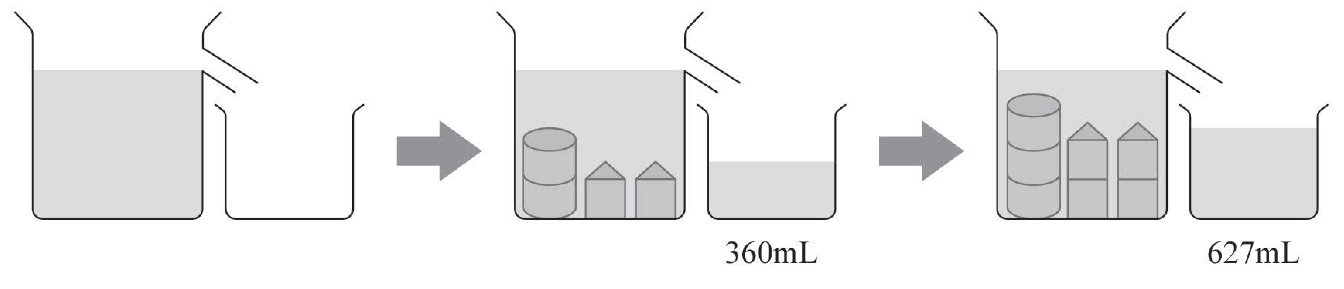
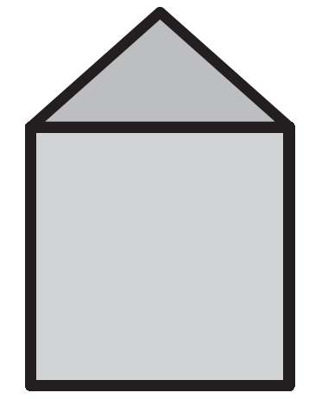
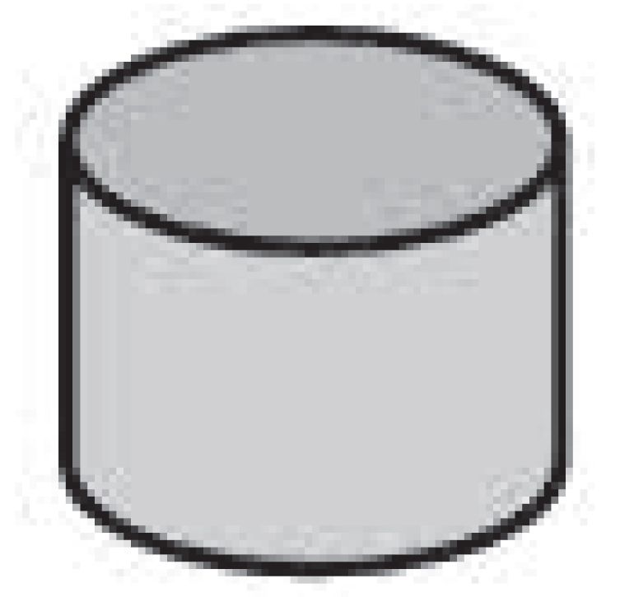
加入
加入
25.
的體積是多少？
A. 82cm³
B. 87cm³
C. 93cm³
D. 96cm³
多加入2個 和2個 ，增加了360mL。
＋2個
267
＋ = 360(cm³)
＋2個 = 267(cm³)
多加入1個 和2個 ，增加了：
627－360 = 267(mL)
的體積是：360－267 = 93(cm³)
的體積是：(267－93)÷2 = 87(cm³)

